Slide 1
Дәріс 14-15. Сандық жаһандану: жаһандық ағындардың жаңа дәуірі
Абай атындағы Қазақ Ұлттық Педагогикалық Университеті
Жаратылыстану және География институты
аға оқытушы, PhD Алиаскаров Д.Т.
Алматы 2023

Slide 2
Сандық жаһандану
Трансшекаралық сауда мен цифрлық өнімдер мен қызмет
01
02
03
Ақпараттық ағындардың интенсивті дамуы
Өнім сатылымының әлемдік көшбасшылығының дамыған мемлекеттерден дамушы мемлекеттерге өтуі

Slide 3
Сандық жаһандану
Транспорттық инфрақұрылымды цифрлық инфрақұрылымның толықтыруы
04
05
06
Трансшекаралық сатылымның өсімі
Цифрлық жаһанданудың кіші бизнесті әлемдік деңгейге дейін өсіре алуы

Slide 4
Сандық жаһандану
Қаржылық криптоактивтердің цифрлық жаһанданудың драйверіне айналуы
07
08
Цифрлық жарнамалардың арзан тауар өнімі арқылы тұтынушылар санын арттыруы

Slide 5
Сандық жаһанданудың басым бағыттары
Жаңа сандық жаһандану үрдісінің жеткізген мақсаттары:
Материалдық емес деректер қоры мен ақпараттардың қолданыс аясын кеңейту;
Жаңа пайда болған экономикалық ахуалдың жағдайын арттыру;
Интенсивті білім ағымы;
Шағын және Орта кәсіп, жеке тұлғалардың өркендеуі;
Тегін контент пен қызметтердің өсуі;
Ақпаратқа деген ғаламдық жылдам қолжетімділік;
Инновациялық ағымдар;
Әлемдік ақпараттық ағындардың басым көпшілігі транзакция, видео, ізденімдер мен интро-компаниялық трафиктер болып табылады. McKinsey Global институтының деректеріне сүйенсек, 2005 жылдан 2014 жылға дейін жаңа сандық жаһандану нәтижесінде ақпараттық ағым 45 есеге дейін өскен.
1 – 57 000 000 – 295 087 409

Slide 6
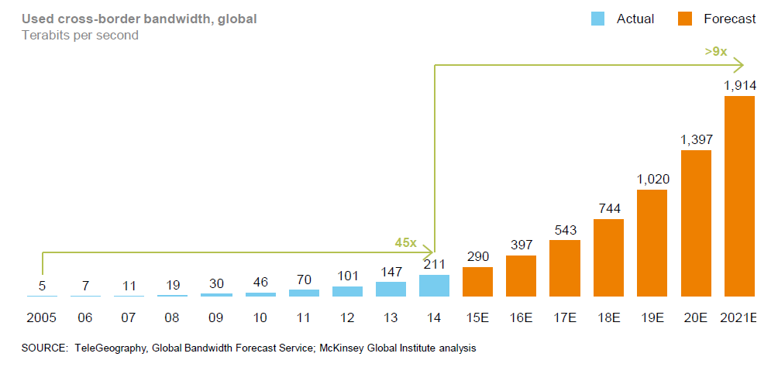
Сандық жаһанданудың басым бағыттары

Slide 7
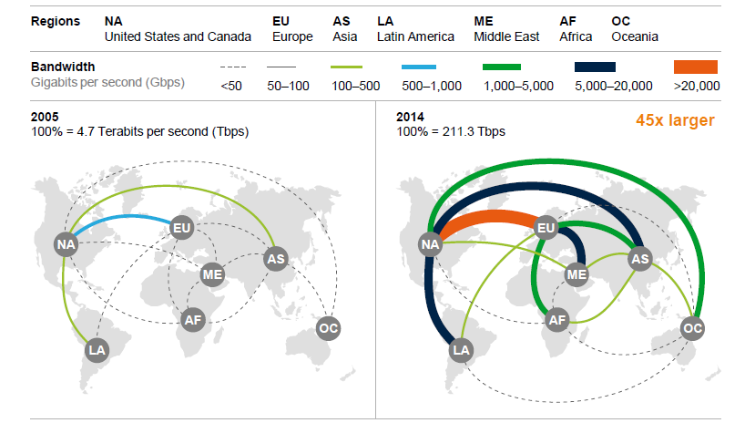
https://www.mckinsey.com/capabilities/mckinsey-digital/our-insights/digital-globalization-the-new-era-of-global-flows

Slide 8
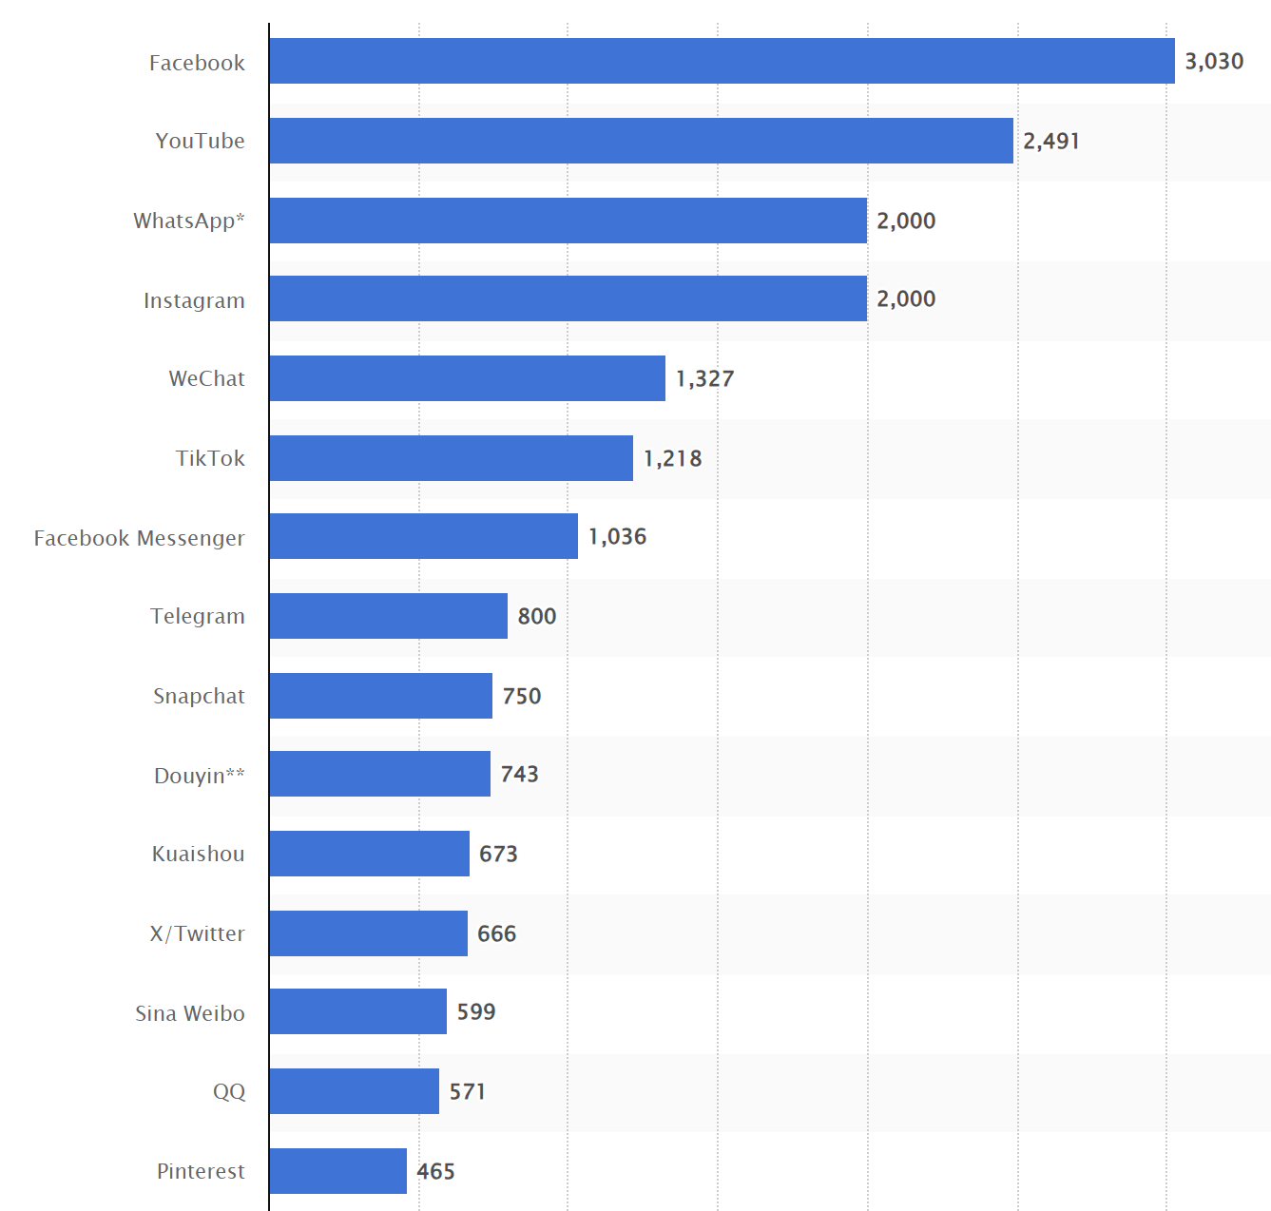
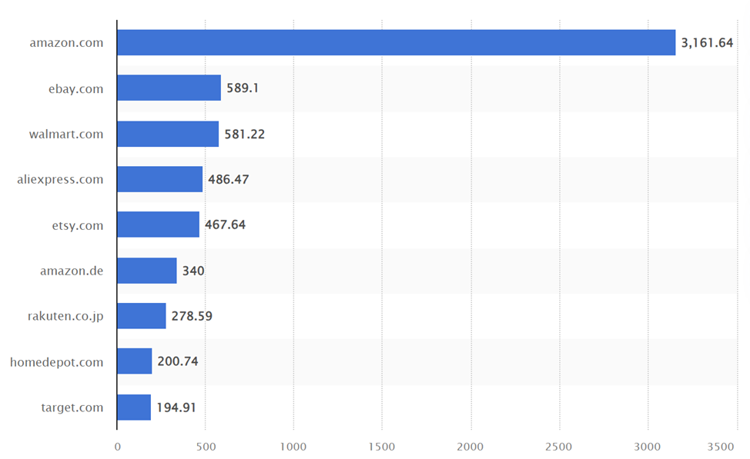
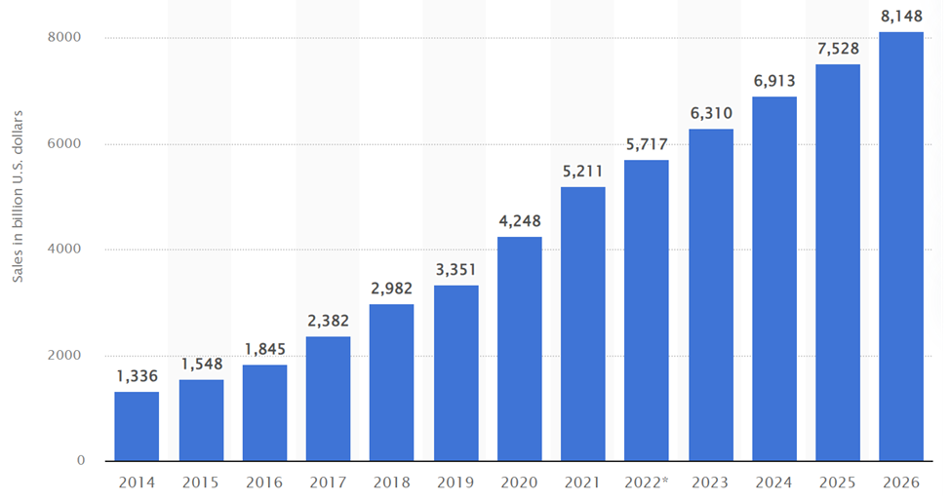
Шамамен 12% әлемдік тауар сатылымы Alibaba, Amazon, eBay, Rakuten платформалары арқылы жүзеге асырылады.
Әлеуметтік желі пайдаланушылары (2023 жыл),
1 айға миллион адам есебі
2023 жылы жаһандық ағындардың барлығынан түскен пайда $6,3 T құрады

Slide 9
Экономикалық табыс және мәдени таралымды жылдамдату
1 аккаунт – 70 000 000 оқырман
295 087 409 қаралым 1 аптаның ішінде
*Экономикалық өсім мен туризм
*Мәдениеттің таралуы

Slide 10
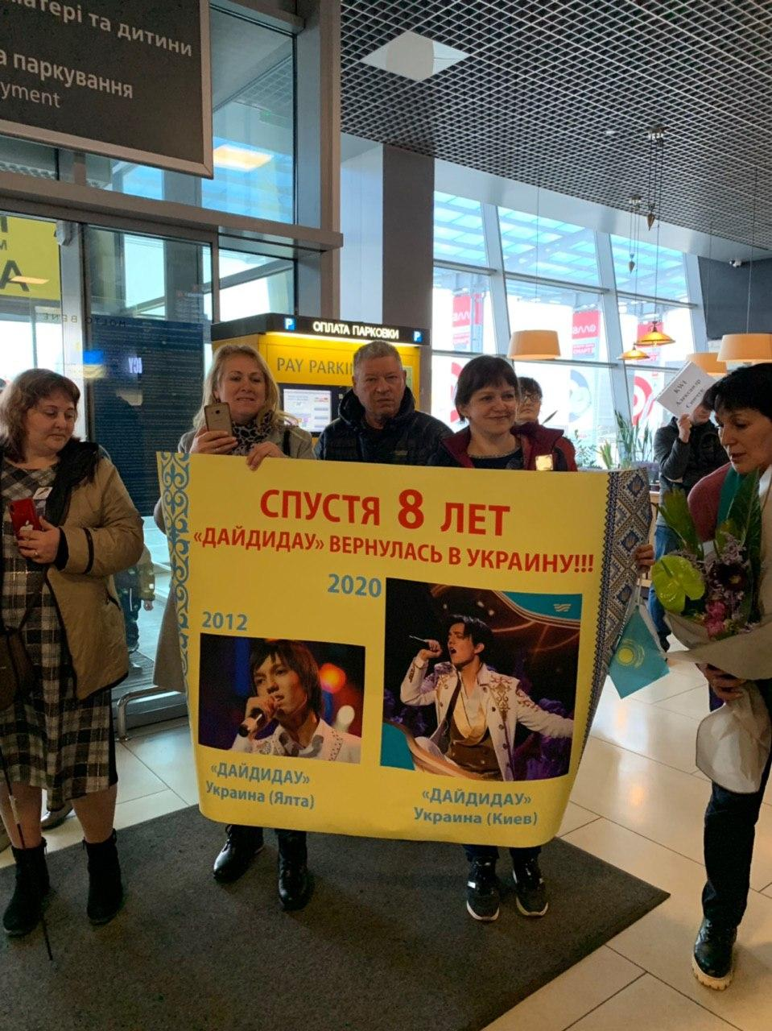
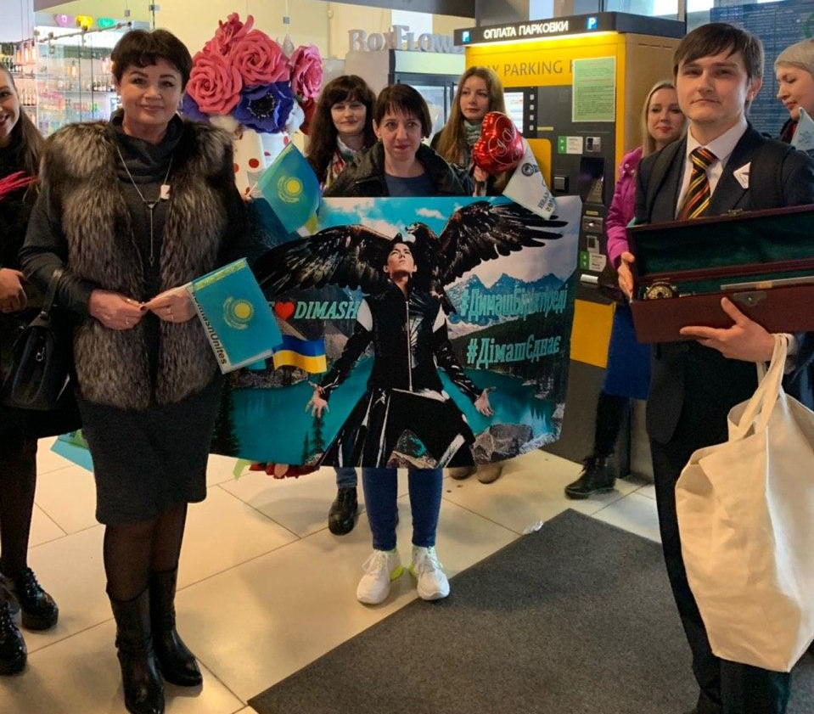
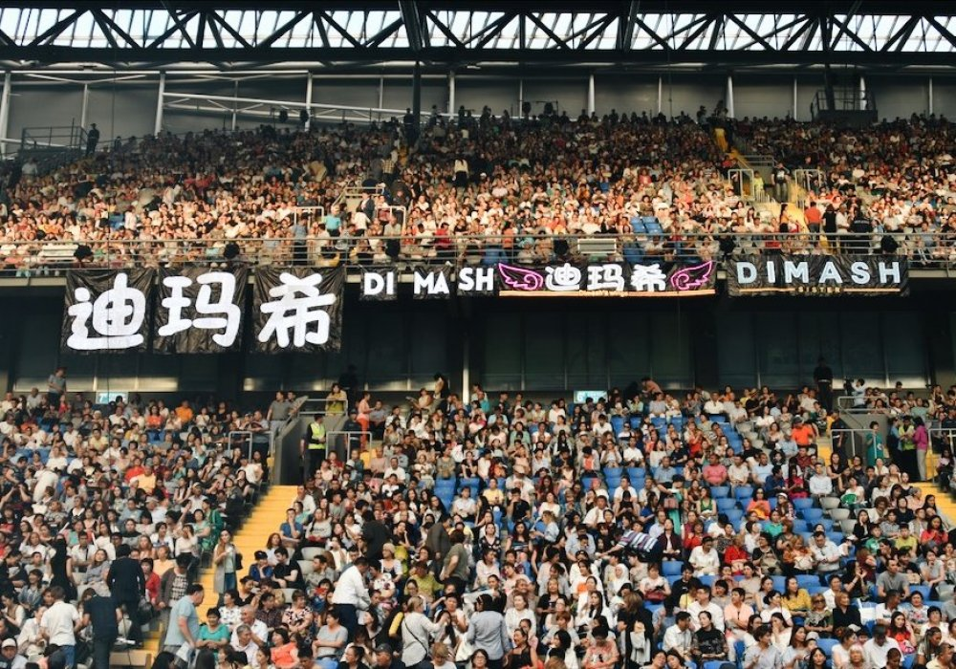
Ұлттық мәдениеттің таралуы

Slide 11
Сандық платформаны не мақсатпен қолданады?
Жұмыс табу
Үйрену
Дарынын көрсету алаңы
Жеке байланыс орнату
LinkedIn
Head Hunter
Coursera, EdX, Ted,
YouTube
TicToc
Instagram
Facebook
LinkedIn
Whatsapp, Facebook

Slide 12
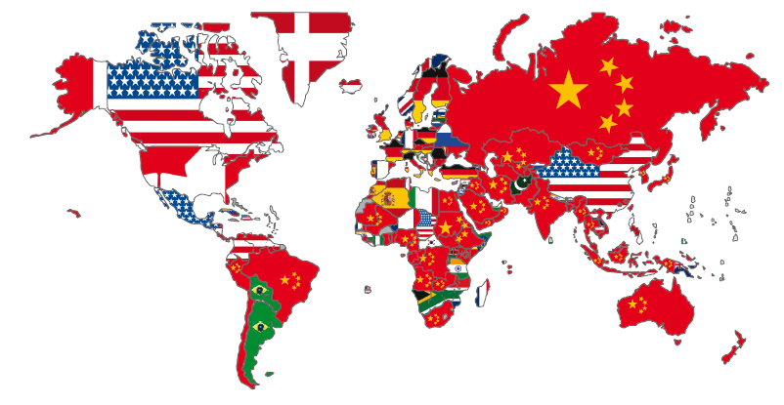
2014 жылғы ірі өнім сатылымы бойынша мемлекеттер

Slide 13
Криптовалютаның жаһанданудағы әсері
Илон Масктың Тесла компаниясы Биткойн криптовалютасын 1,5 млрд. долл. сатып алуы болашақта компания өнімдерін сатып алуда криптовалютаны айналымға енгізетіндігімен түсіндіріледі.
Алайда ақша айналымына түсуі қазірге белгісіз.

Slide 14
Әлсіз тұстары
Психологиялық әлсіздік
Бұрмалану
Бәсекелестік
Тәуелділік
Ақпараттық қоқыс
Таңдаудың көптігі
Деректердің үйлесімсіздігі мен мақсаттарының әркелкілігі
Өнім сатылымы мен жаһандық арена алаңындағы компетенция
Баға мен жарнама құнын жаһандық платформаға тәуелділігі

Slide 15
Жаңа дәуірдегі сандық жаһанданудың өзектілігі
01
02
03
Сандық жаһандану
Салдары
COVID-19
Қайта қалпына келтіруші фактор ретінде;
Індеттің алдын алуға;
Қауіпсіздікті қамтамасыз етуге;

Slide 16
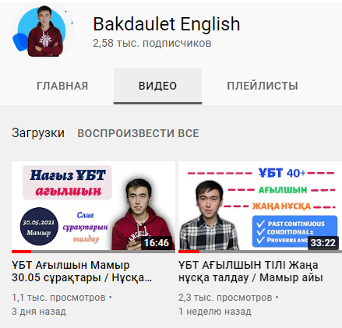
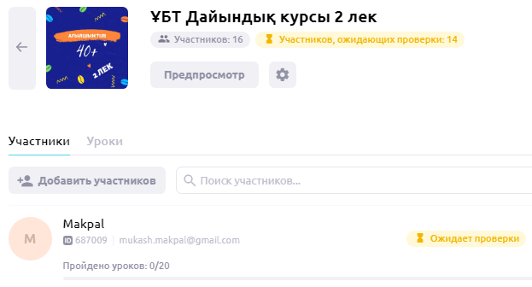
Сандық жаһанданудың адам өміріндегі мысалы

Slide 17
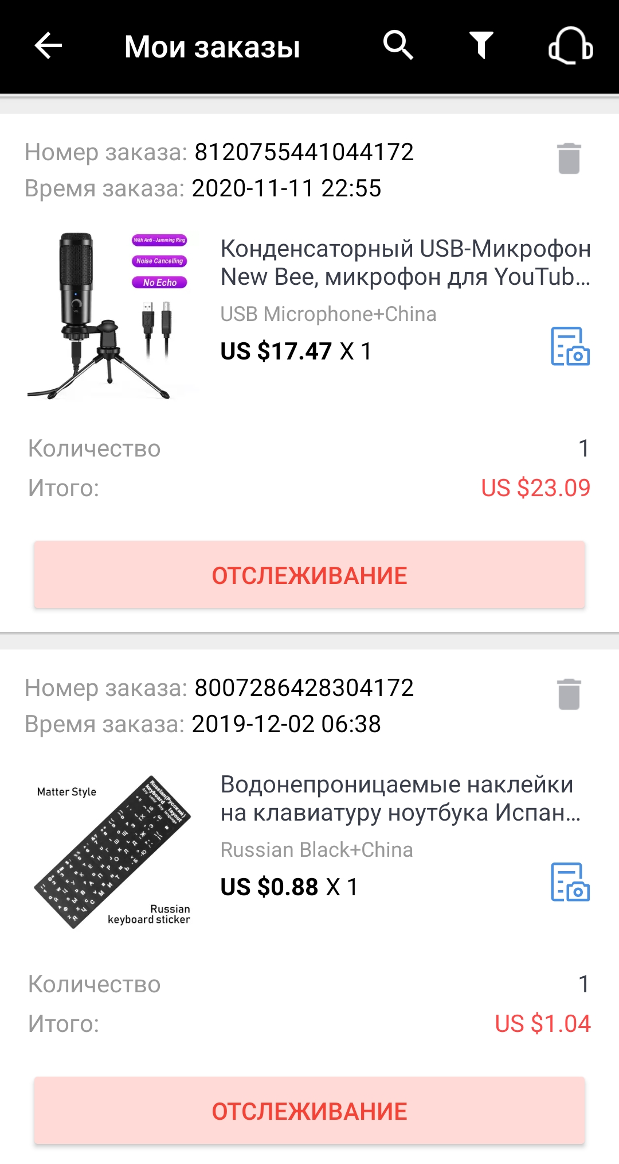
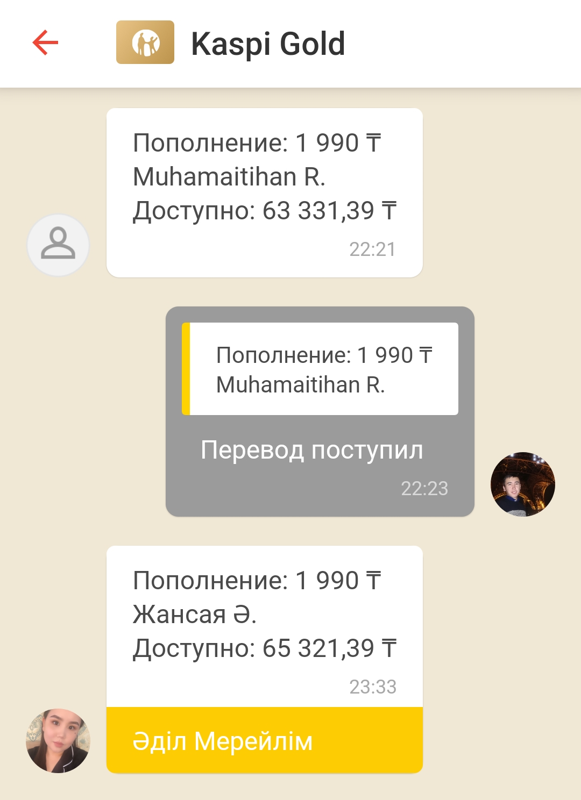
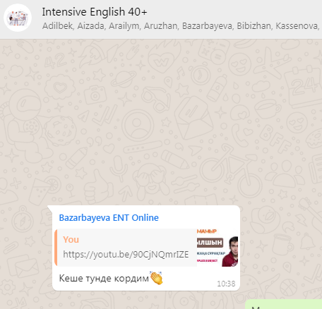
Сандық жаһанданудың адам өміріндегі мысалы

Slide 18
Жаһандануды тоқтата алмаймыз, бірақ оны пішіндей аламыз!

